Slide 1
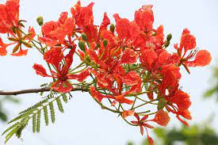
আজকের গুগল মিট ক্লাসে সবাইকে স্বাগত

Slide 2
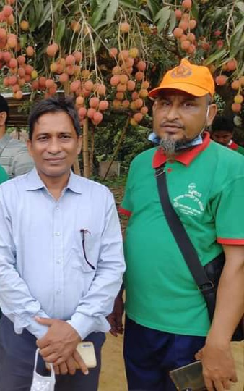
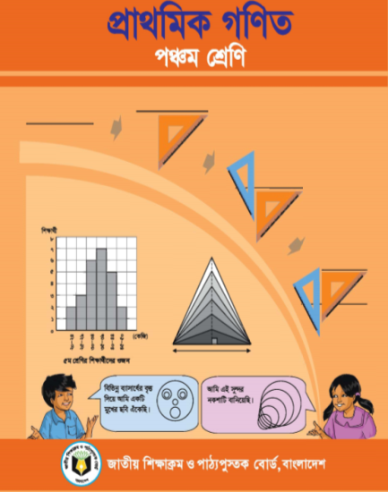
পরিচিতি ফ
আবু সাঈদ মাহমুদ
প্রধান শিক্ষক
খাসগাঁও স প্রা বি ।
ছাতক, সুনামগঞ্জ ।
মোবাইলঃ
০১৭২৮৯২২০৭২
বিষয়ঃ গণিত ।
শ্রেণিঃ পঞ্চম ।
অধ্যায়ঃ ০৮
পাঠের শিরোনামঃ গড় ।

Slide 3
শিখনফলঃ
১৬. ১. ১ .গড় কী তা বলতে পারবে ।
১৬. ২. ১. গড় নির্ণয় করতে পারবে ।
১৬. ৩. ১. গড় সম্পর্কিত সহজ সমস্যার সমাধান করতে পারবে ।

Slide 4
আবেগ সৃষ্টিঃ
হরের মাথায় চেঁপে লব সুখে বসে রয়
হর আর লব মিলে ভগ্নাংশ হয় ।
হর বড় লব ছোট প্রকৃত কয় তারে ।
হর ছোট অপ্রকৃত বড় লবের ভারে ।
পূর্ণ সংখ্যার সাথে যখন প্রকৃত যায় হেঁটে ।
মিশ্র বলে ডাকে সবাই সমস্থ কয় বটে ।

Slide 5
গড় বলতে কী বুঝ?
রাশিগুলোর যোগফলকে রাশিগুলোর সংখ্যা দ্বারা ভাগ করলে যে মান পাওয়া যায় তাকে রাশিগুলোর গড় বলে ।

Slide 6
$÷$
গড় = কী ?
গড় = রাশিগুলোর যোগফল ÷ রাশিগুলোর সংখ্যা ।
রাশিগুলোর যোগফল
গড়=
রাশিগুলোর সংখ্যা

Slide 7
১০০মিলি
৯০মিলি
১৪০মিলি
১০০মিলি+৯০মিলি+১৪০মিলি = ৩৩০ মিলি
৩৩০ মিলি
৩৩০মিলি ÷ ৩টি = ১১০ মিলি
১১০ মিলি
১১০ মিলি
১১০ মিলি

Slide 8
গড় নির্ণয় করঃ
১। ৪, ৩, ৭, ৫, ৩ ।
২। ৮, ৯, ১২, ১১, ৭, ১০ ।
৩। ১৭, ১৬, ২০, ১৯, ১৫, ২১ ।

Slide 9
গড় নির্ণয়ঃ
১ নং সমাধানঃ
রাশিগুলোর যোগফলঃ ৪+৩+৭+৫+৩=২০
রাশি সংখ্যাঃ ৫
গড়= ২০÷৫= ৪
২ নং সমাধানঃ
রাশিগুলোর যোগফলঃ ৮ +৯+১২+১১+৭+১০= ৫৭
রাশি সংখ্যাঃ ৬
গড়= ৫৭÷ ৬= ৯.5 ।

Slide 10
গড় নির্ণয়ঃ
৩ নং সমাধানঃ
রাশিগুলোর যোগফলঃ =১৭+১৬+২০+১৯+১৫+২১= ১০৮
রাশি সংখ্যাঃ ৬
গড়= ১০৮÷ ৬=১৮ ।

Slide 11
দলীয় কাজ
১। ৬টি বইয়ের ওজন ৯২৪ গ্রাম । বইগুলোর গড়
ওজন কতো ?
২। ৮ টি ডিমের ওজন নিম্নরুপঃ
৫৪ গ্রাম , ৫৬ গ্রাম ৫৫ গ্রাম ,৫৮ গ্রাম , ৫৭ গ্রাম , ৫০ গ্রাম, ৫৩ গ্রাম , ৫১ গ্রাম । ঐ ৮ টি ডিমের গড় ওজন নির্ণয় কর ।

Slide 12
সমাধান
১। ৬ টি বইয়ের মোট ওজন ৯২৪ গ্রাম ।
৬ টি বইয়ের গড় ওজন (৯২৪÷৬) গ্রাম
=১৫৪ গ্রাম ।
২। ৮টি ডিমের মোট ওজন -
( ৫৪+৫৬+৫৫+৫৮+৫৭+৫০+৫৩+৫১) গ্রাম ।
=৪৩৪ গ্রাম ।
৮ টি ডিমের গড় ওজন ( ৪৩৪÷৮) গ্রাম ।
৫৪.২৫ গ্রাম ।

Slide 13
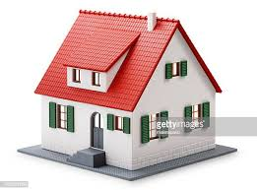
বাড়ির কাজ
করিম , রহিম ও আলমের বয়স যথাক্রমে
১০ বছর, ১১ বছর ও ১২ বছর হলে ,তাদের গড় বয়স কত ?

Slide 14
ধন্যবাদ

